Slide 1
‘’ Il leone e lo scoiattolo’’

Slide 2
Docente: Livia Pedalino
Sez.A Capoluogo
Bambini di 4 anni
Obiettivi:
Ascoltare e comprendere una narrazione
Riconoscere che la vita di ogni organismo è in relazione con altre forme di vita
Sviluppare la motricità fine
Campo di esperienza:
I discorsi e le parole
Il sé e l’altro

Slide 8
Morale della favola

Slide 9
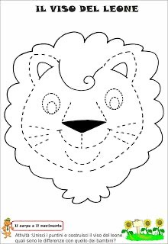
C:\Users\HOME\Desktop\IMG_1427.jpg
C:\Users\HOME\Desktop\IMG_7738 (1).JPG

